Slide 1
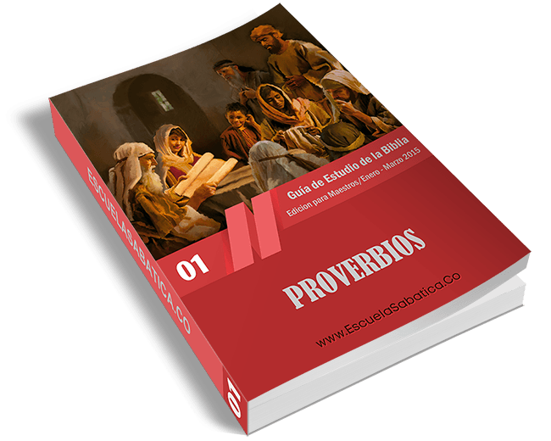
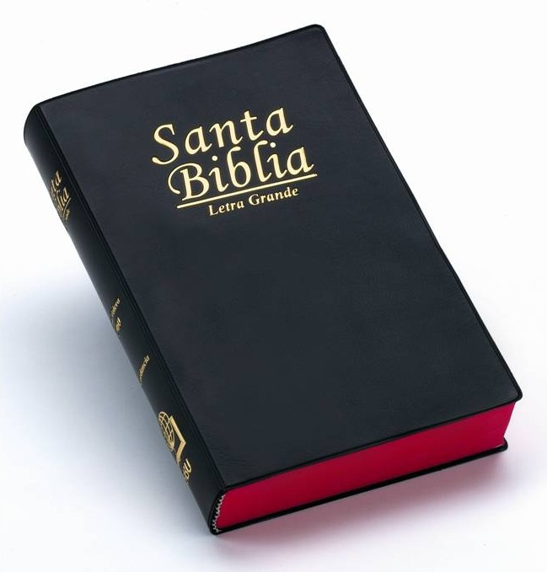
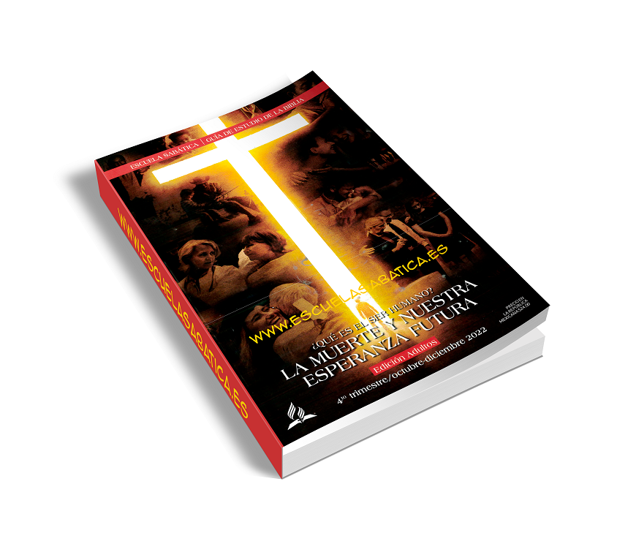
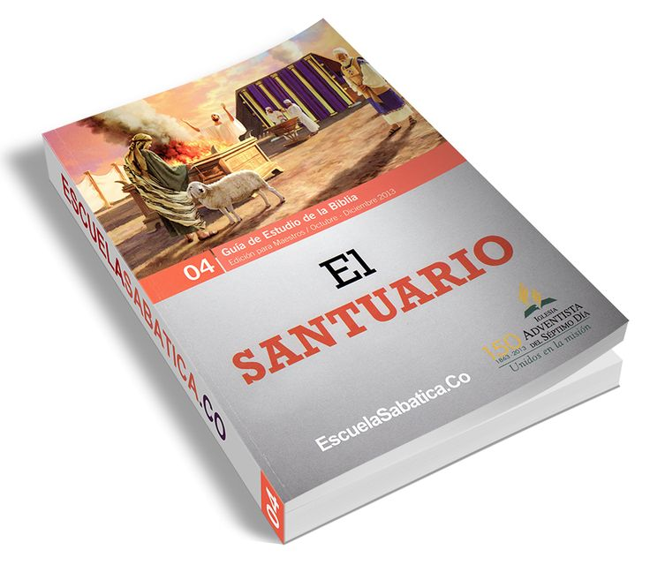
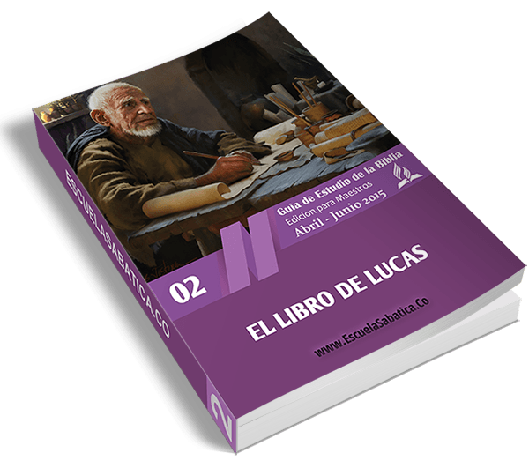
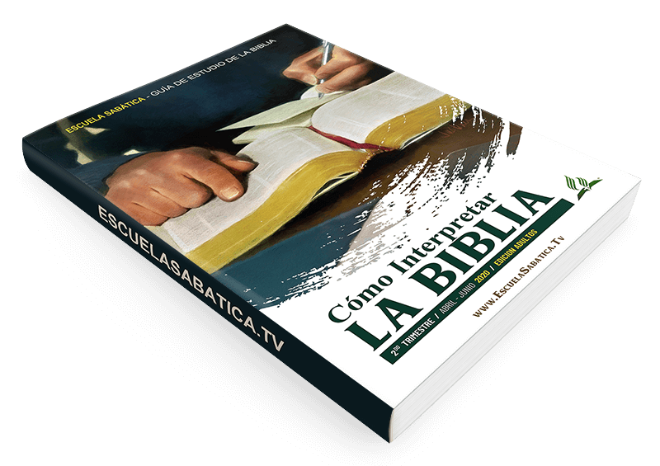
“LA PALABRA DE DIOS Y LA LECCIÓN DE ESCUELA SABÁTICA”
ESCUELA SABÁTICA
IGLESIA ADVENTISTA DEL 7° DÍA

Slide 2
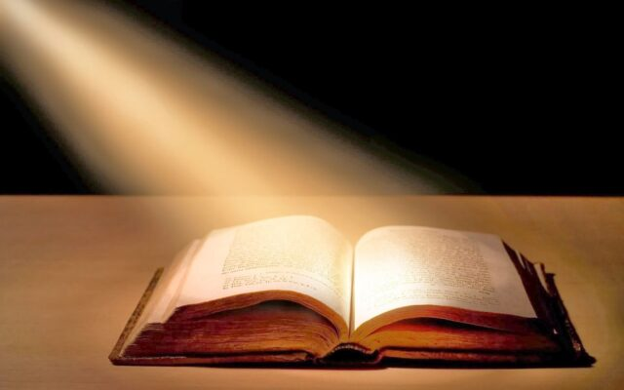
SERVICIO DE CANTO
#205 “DADME LA BIBLIA”, #209 “LA BIBLIA NOS HABLA DE CRISTO”, #208 “¡SANTA BIBLIA!”.

Slide 4
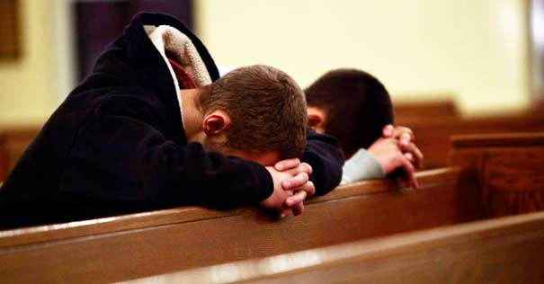
ORACION DE RODILLAS

Slide 5
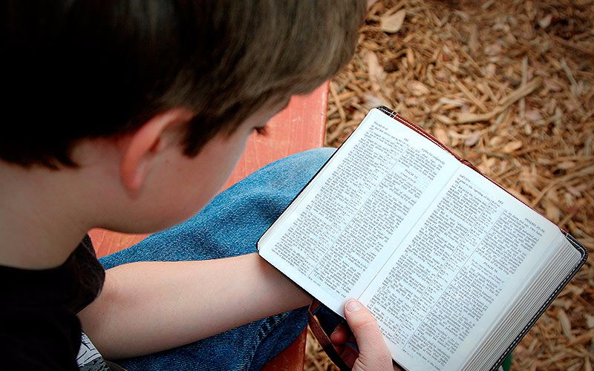
LECTURA BÍBLICA
“y que desde la niñez has sabido las Sagradas Escrituras, las cuales te pueden hacer sabio para la salvación por la fe que es
en Cristo Jesús”. (2 Timoteo 3:15 R60)

Slide 6
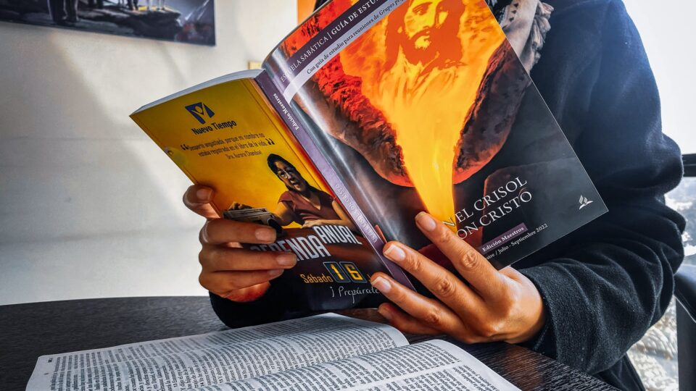
PROPÓSITOS
Destacar la importancia del estudio de la Biblia a través del estudio de la lección de Escuela Sabática.
· El estudio de la Palabra de Dios como un vehículo para conocer a Jesús es determinante para que cada miembro de iglesia pueda experimentar la seguridad de la salvación en Cristo Jesús.

Slide 7
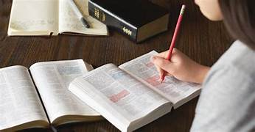
Jesús dijo: “Escudriñad las Escrituras; porque a vosotros os parece que en ellas tenéis la vida eterna; y ellas son las que
dan testimonio de mí” (Juan 5:39 R60), Pablo le dijo a Timoteo, “y que desde la niñez has sabido las Sagradas Escrituras,
las cuales te pueden hacer sabio para la salvación por la fe que es en Cristo Jesús” (2 Tim. 3:15 R60).
· El estudio de la Biblia a través de nuestra guía de estudio diario es vital para conocer a Jesús.

Slide 8
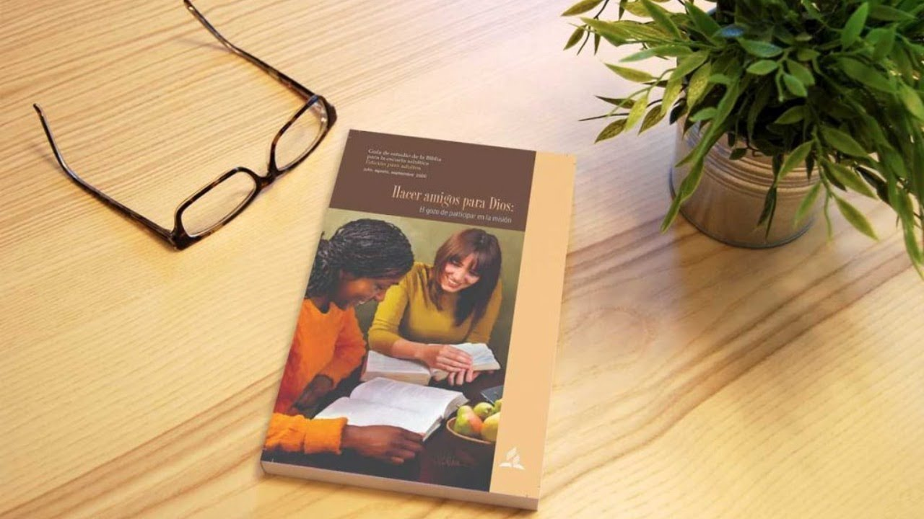
INTRODUCCIÓN
El estudio de la Biblia a través de la lección de escuela sabática proporciona al miembro de iglesia la oportunidad de
interactuar con la Palabra de Dios de manera dirigida; sea por temas (La familia, la Mayordomía, El evangelismo) o algún
libro de la Biblia (Hebreos, Génesis, Deuteronomio).

Slide 9
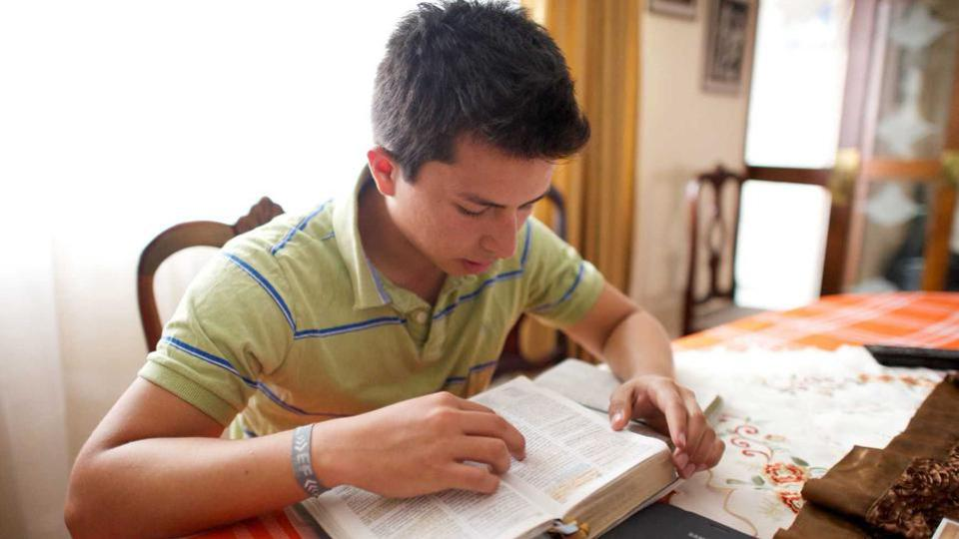
De esta manera nuestra comprensión de la Biblia es enriquecida cada trimestre. Se espera que al final de cada tres meses los miembros hayan adquirido un conocimiento fundamental de dicho tema o libro, pero, sobre todo, su fe se profundice al estudiar la Biblia.

Slide 10
“Bien sabe Satanás que todos aquellos a quienes pueda inducir a descuidar la oración y el estudio de las Sagradas Escrituras
serán vencidos por sus ataques. De aquí que invente cuanta estratagema le es posible para tener las mentes distraídas”.
CS 510.3

Slide 11
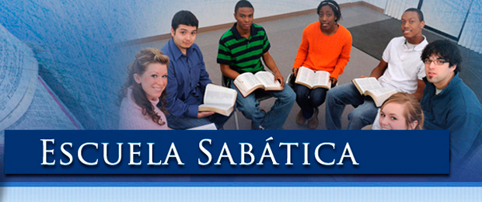
El presidente de nuestra iglesia mundial, pastor, Ted N. C. Wilson, dice:
“La Escuela Sabática es una de las partes más importantes del sábado. Nos da la oportunidad para el compañerismo, la
comprensión de la misión, el alcance y una de las partes más grandes, el estudio bíblico y la discusión. Qué privilegio
poder estudiar nuestra Biblia y la Guía de Estudio Bíblico para Adultos en un grupo pequeño y hacer que las maravillosas
instrucciones bíblicas sean prácticas para nuestra experiencia espiritual la próxima semana. Nadie debe faltar a la Escuela
Sabática”.

Slide 12
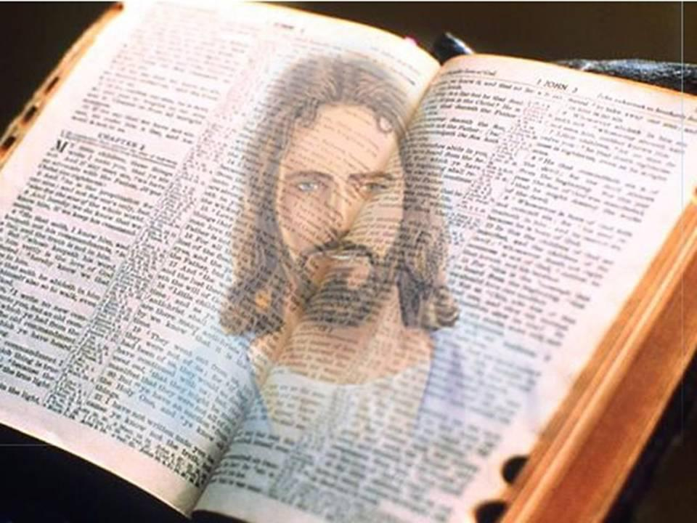
HIMNO DE ALABANZA
#209 “LA BIBLIA NOS HABLA DE CRISTO”

Slide 13
“Ningún hombre, mujer o joven, podrá lograr la perfección cristiana si descuida el estudio de la Palabra de Dios. Al escudriñar cuidadosa y atentamente su Palabra, obedeceremos la orden de Cristo: “Escudriñad las Escrituras, porque a
vosotros os parece que en ellas tenéis la vida eterna; y ellas son las que dan testimonio de mí.” Este estudio capacita al que lo efectúa a observar atentamente el Modelo divino, pues ellas testifican de Cristo”. Consejos sobre la obra de la escuela
sabática, pág. 14.

Slide 14
“La Palabra de Dios, hablada al corazón, tiene un poder vivificante, y los que elaboren una excusa para explicar el descuido
en la tarea de familiarizarse con ella, desatenderán lo que Dios espera de ellos en muchos respectos. El carácter se deformará,
y las palabras y los hechos serán una afrenta para la verdad”. Consejos sobre la obra de la escuela sabática, pág. 17.

Slide 15
NUEVO HORIZONTE

Slide 16
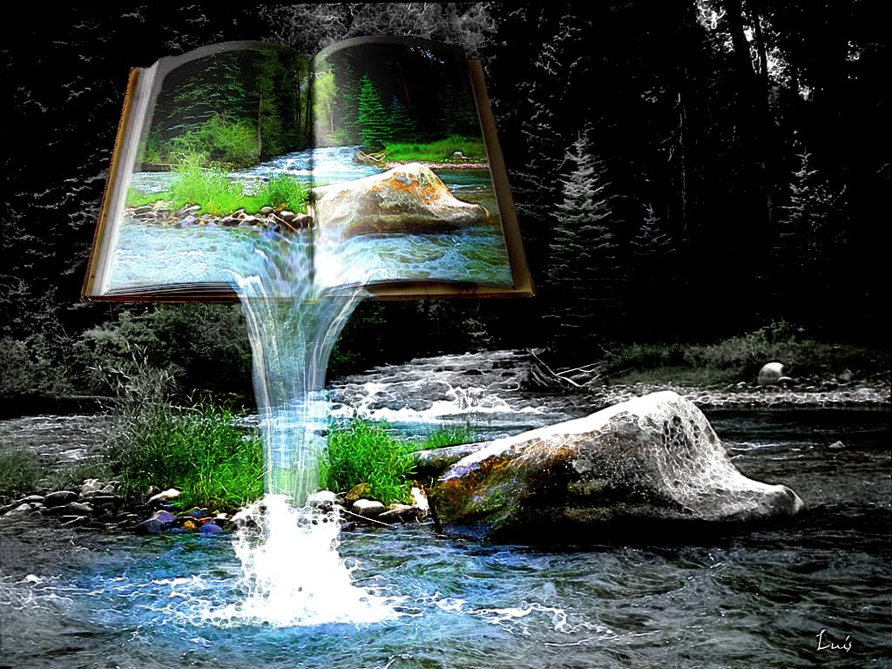
No podemos obtener sabiduría sin atención diligente y sin estudio con oración. Algunas porciones de la Escritura son en
verdad demasiado claras como para ser malinterpretadas; pero hay otras cuyo significado no está en la superficie como para
que se vea a primera vista. Se debe comparar pasaje con pasaje. Debe haber un escudriñamiento cuidadoso y una reflexión
acompañada de oración.

Slide 17
Tal estudio será ricamente recompensado. Así como el minero descubre vetas de precioso metal
ocultas debajo de la superficie de la tierra, así también el que perseverantemente investiga la Palabra de Dios como si buscara
tesoros ocultos, encontrará verdades de inmenso valor, las cuales están ocultas de la vista del buscador descuidado. CC 90.2

Slide 18
Padres y madres, os rogamos que asumáis vuestros deberes que por largo tiempo habéis descuidado. Escudriñad las
Escrituras por vosotros mismos; ayudad a vuestros hijos en el estudio de la Sagrada Palabra. Consejos sobre la obra de la
escuela sabática, pág. 21

Slide 19
HIMNO ESPECIAL

Slide 20
MISIONERO MUNDIAL
CAMERÚN

Slide 21
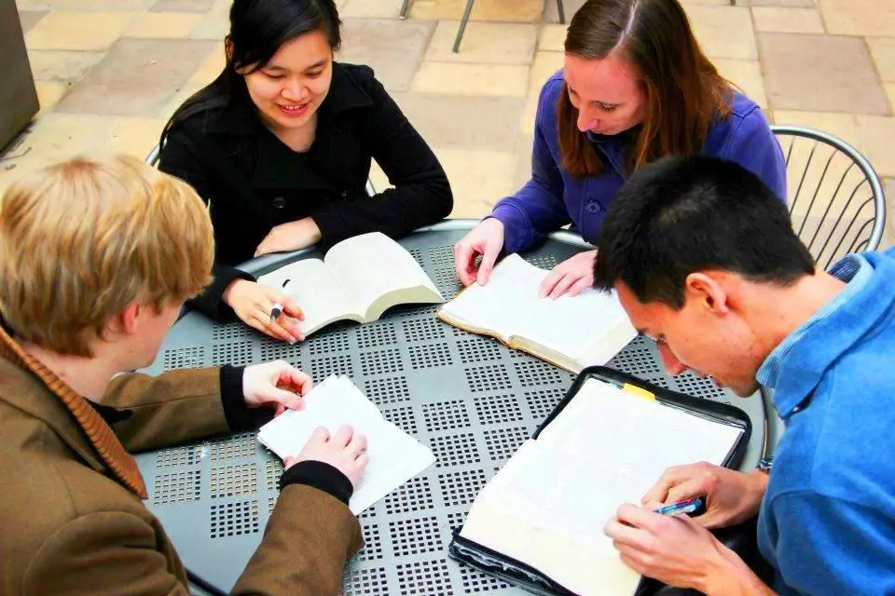
Los alumnos de la escuela sabática deben ser fervorosos, deben cavar hondamente y escudriñar con el mayor cuidado para hallar las preciosas gemas de la verdad contenidas en las lecciones semanales. Los privilegios y las oportunidades que
actualmente tienen de llegar a ser versados en las Escrituras, no deben descuidarse

Slide 22
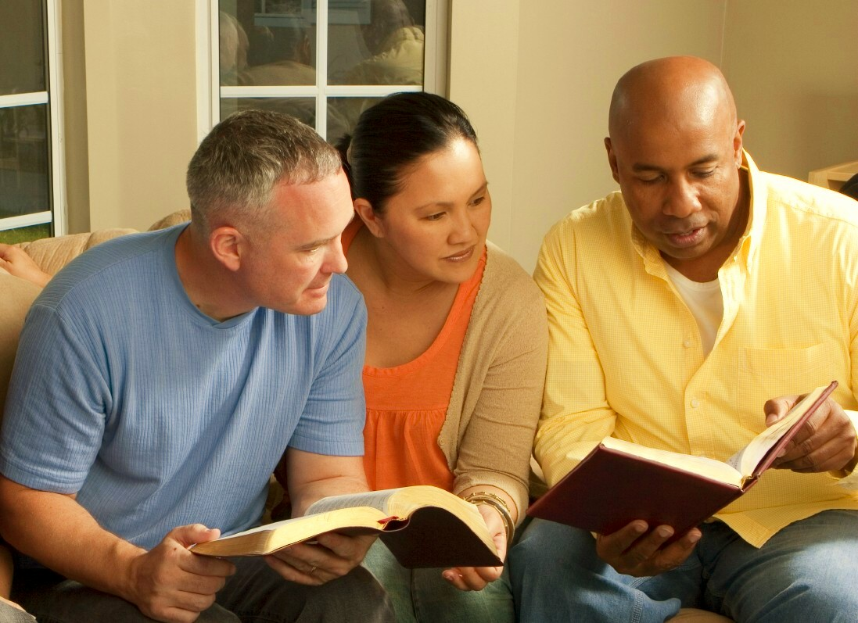
Dios quiere que los que profesan ser sus
seguidores se hallen cabalmente provistos de pruebas de las doctrinas de su Palabra.
Consejos sobre la obra de la escuela
sabática, pág. 23.

Slide 23
INFORME
SECRETARIAL

Slide 24
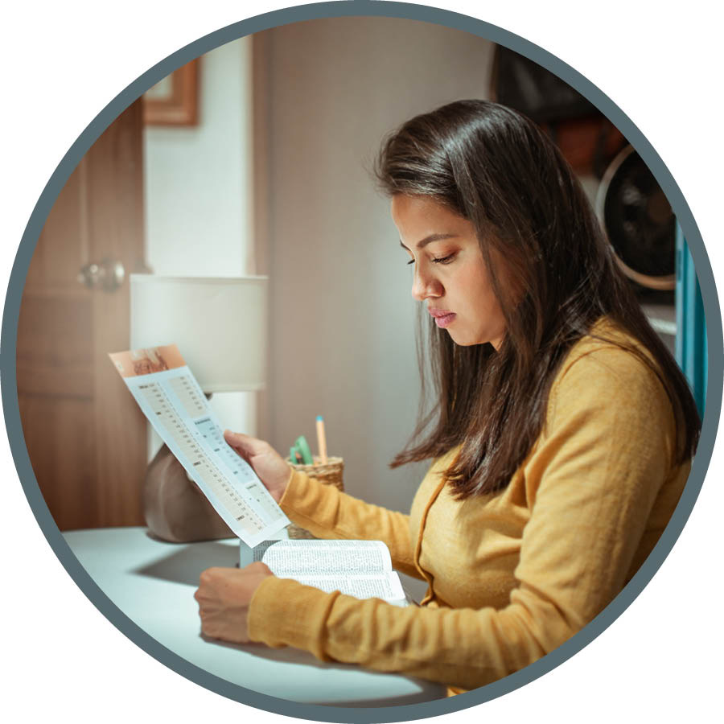
Solo los que hayan estudiado diligentemente las Escrituras y hayan recibido el amor de la verdad en sus corazones, serán
protegidos de los poderosos engaños que cautivarán al mundo. Merced al testimonio bíblico descubrirán al engañador bajo
su disfraz.

Slide 25
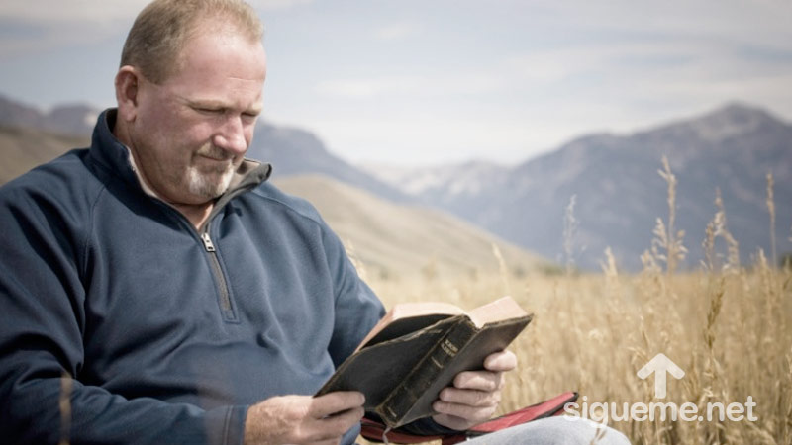
El tiempo de prueba llegará para todos. Por medio de la criba de la tentación se reconocerá a los verdaderos
cristianos. ¿Se sienten los hijos de Dios actualmente bastante firmes en la Palabra divina para no ceder al testimonio de sus
sentidos? ¿Se atendrán ellos en semejante crisis a la Biblia y a la Biblia sola? MSV 166.1

Slide 26
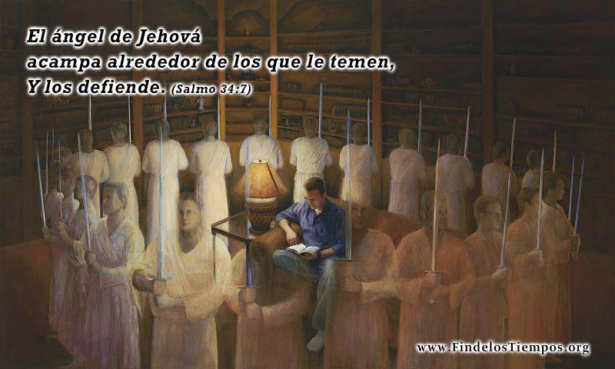
“Escudriñad las Escrituras,” fue el mandato del Maestro. Muchos han perdido gran beneficio por haber descuidado este
deber. Cuando investigamos la Palabra de Dios, los ángeles están a nuestro lado, reflejando los claros rayos de la luz sobre
sus sagradas páginas.

Slide 27
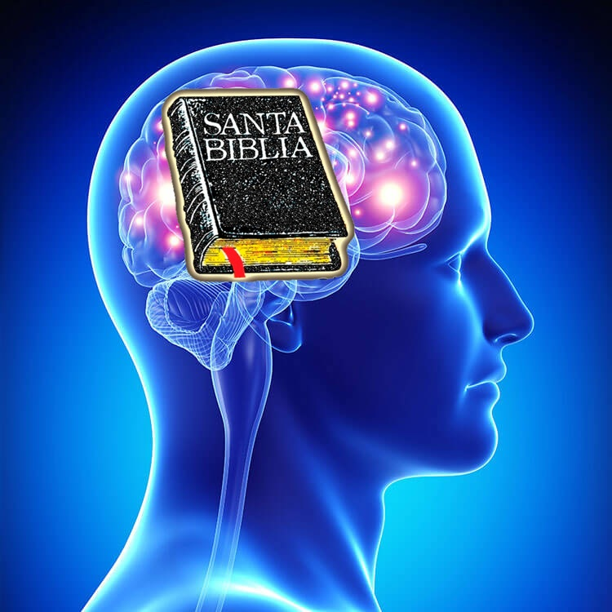
Las Escrituras se dirigen al hombre como a alguien que tiene la facultad de elegir entre lo correcto y lo erróneo; le hablan por medio de amonestaciones, reproches, ruegos y expresiones de estímulo. La mente debe ejercitarse
en las solemnes verdades de la Palabra de Dios, o de otra manera se debilitará.

Slide 28
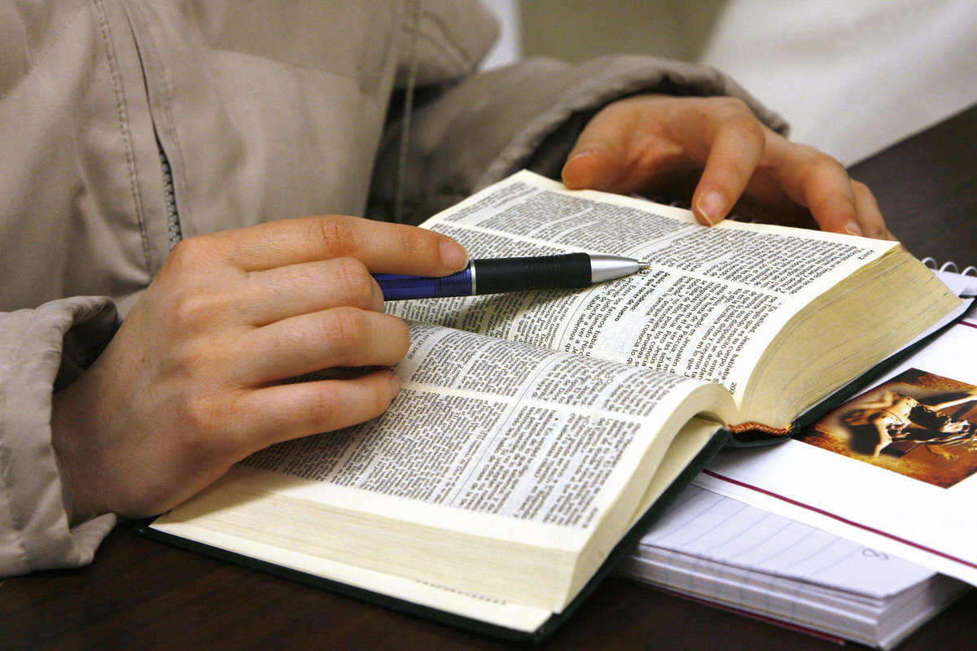
Tenemos la verdad presentada por medio de
publicaciones, pero no es suficiente confiar en los pensamientos de otros hombres. Debemos examinar por nosotros mismos, y aprender las razones de nuestra fe, comparando un pasaje con otro. Consejos sobre la obra de la escuela sabática, pág. 23.

Slide 29
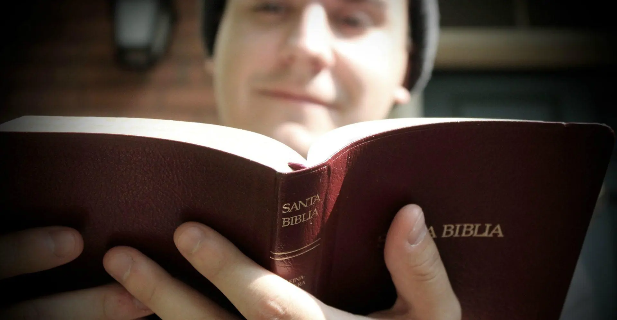
Con ávido interés y ferviente oración acudid a la Palabra de Dios, para saber qué es verdad, manifestando el mismo
espíritu que reveló Natanael cuando rogó fervientemente al Señor que le diera a conocer la verdad. Todo aquel que busque
fervientemente la verdad, será iluminado como Natanael.

Slide 30
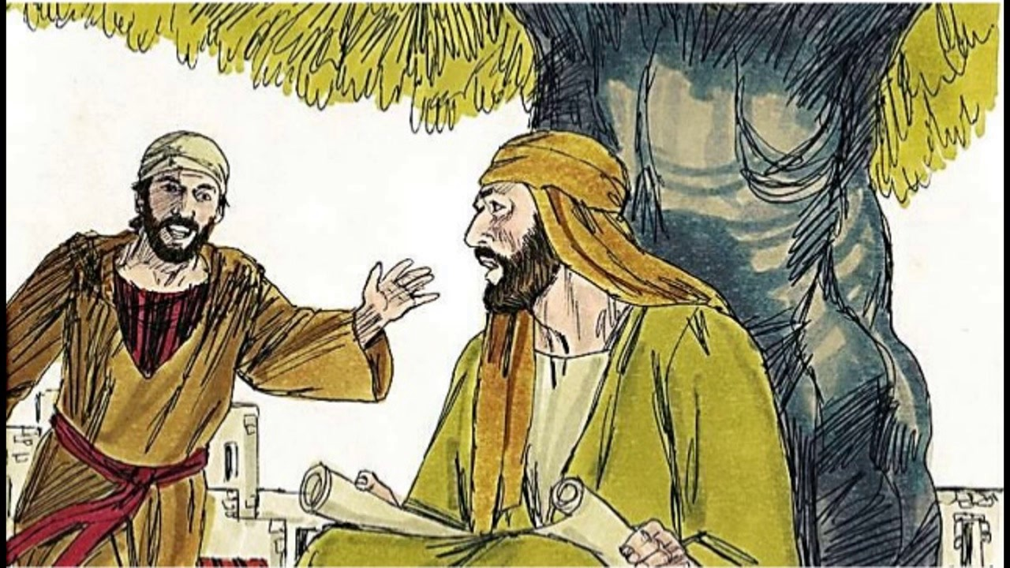
Jesús lo vio cuando se postró en oración debajo de la higuera, y
mientras aún pedía comprensión, vino el mensajero a llamarlo
y a conducirlo al manantial de toda luz. Consejos sobre la
obra de la escuela sabática, pág. 27.1.

Slide 31
CONCLUSIÓN
Tan pronto como el que busca la verdad abre la Biblia para leer las palabras de Dios con reverencia, y poseído de un ferviente
deseo de saber “lo que dice Jehová,” le serán dadas luz y gracia, y verá cosas maravillosas en la ley de Dios. Consejos sobre la obra de la escuela sabática, pág. 37

Slide 32
HIMNO FINAL
#208 “¡SANTA BIBLIA!”.

Slide 33
VERSÍCULO PARA MEMORIZAR

Slide 34
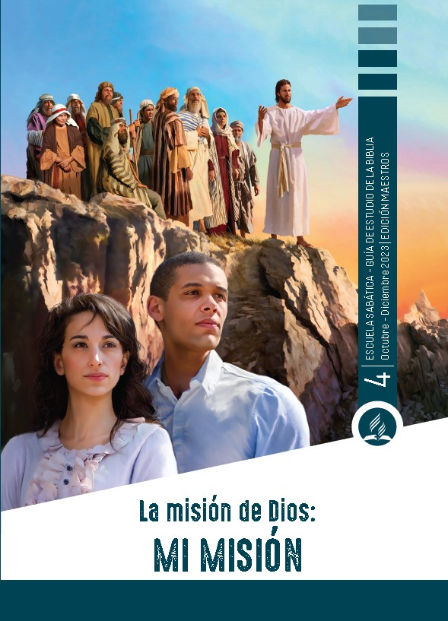
REPASO DE LA LECCIÓN # 1
LA MISIÓN DE DIOS EN FAVOR DE NOSOTROS
PARTE 1

Slide 35
ORACIÓN FINAL
Hacer una invitación para quienes se comprometen a seguir estudiando su “guía de Escuela sabática” cada mañana, e invitar a todos para que hagamos el mismo compromiso.

